Slide 1
Chương 2: GIA CÔNG TIỆN
TRƯỜNG CAO ĐẲNG LÝ TỰ TRỌNG TP.HCM
KHOA CƠ KHÍ
GV: ĐỖ THỊ PHƯƠNG KHANH

Slide 2
Contents
1
2.1 KHÁI NIỆM VỀ TIỆN
2
2.2 THÔNG SỐ HÌNH HỌC CỦA TIẾT DIỆN LỚP CẮT
3
2.3 HÌNH DÁNG VÀ KẾT CẤU DAO TIỆN

Slide 3
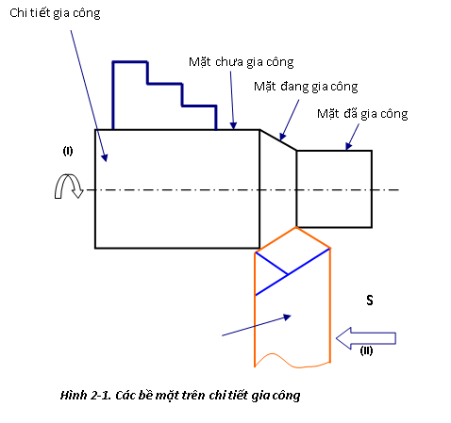
2.1. KHÁI NIỆM VỀ TIỆN
2.1.1. Công dụng và các chuyển động khi tiện

Slide 4
2.1.2. Các yếu tố cắt khi tiện
Chiều sâu cắt t [mm]
Chiều sâu cắt t là chiều dầy của lớp kim loại được bóc đi sau một lần chạy dao, nói cách khác t là khoảng cách giữa mặt chưa gia công và mặt đã gia công sau một lát cắt. Khi lượng dư gia công thực hiện trong một lần cắt thì t =h (h: lượng dư của một nguyên công). Khi cắt nhiều lát cắt thì chiều sâu cắt của mỗi lát cắt như sau:
t = b.sin ϕ (trong đó b là chiều dài của lưỡi cắt làm việc, ϕ là góc lệch chính)

Slide 5
2.1.2. Các yếu tố cắt khi tiện
t
t
d
D
s
s
(a)
(b)
t
t
s
d
D
(c)
s
(d)
Hình 2-2. (a) Tiện trụ ngoài ; (b) Tiện cắt rãnh hoặc cắt đứt ; (c) Vạt mặt đầu ; (d) Tiện lỗ

Slide 6
Cycle Diagram
Add Your Text
Text
Text
Text
Cycle name
Text
Text

Slide 7
Diagram
Text
Add Your
Title Text
Text 1
Text 2
Text 3
Text 4
Text 5
Add Your
Title Text
Text 1
Text 2
Text 3
Text 4
Text 5
Text
Text
Text
Text

Slide 8
Diagram
A
Add Your
Text here
Add Your Text
B
Add Your Text
C
Add Your Text
D
Add Your Text

Slide 9
Diagram
Add Your Text
Add Your Text
Add Your Text
Add Your Text
Add Your Text
Add Your Text
Add Your Text
Add Your Text

Slide 10
Diagram
Add Your Text
Add Your Text
Add Your
Title
Add Your Text

Slide 11
Diagram
Text
Text
Text
Add Your Text
Add Your Text
Add Your Text

Slide 12
Diagram
Text
Text
Add Your Title
Text
Text

Slide 13
Diagram
Add Your Text
Add Your Text
Add Your Text
Text
Add Your Text
Add Your Text
Add Your Text

Slide 14
Diagram
1
2
3
ThemeGallery is a Design Digital Content & Contents mall developed by Guild Design Inc.
ThemeGallery is a Design Digital Content & Contents mall developed by Guild Design Inc.
ThemeGallery is a Design Digital Content & Contents mall developed by Guild Design Inc.

Slide 15
Diagram
2001
2002
2003
2004
Your Text
Your Text
Your Text
Your Text
Your Text
Your Text
Your Text
Your Text

Slide 16
Diagram
ThemeGallery is a Design Digital Content & Contents mall developed by Guild Design Inc.
Title
ThemeGallery is a Design Digital Content & Contents mall developed by Guild Design Inc.
Title
ThemeGallery is a Design Digital Content & Contents mall developed by Guild Design Inc.
Title

Slide 17
Progress Diagram
Phase 1
Phase 2
Phase 3

Slide 18
Block Diagram
TEXT
TEXT
TEXT
TEXT
TEXT
TEXT
TEXT
TEXT

Slide 19
3-D Pie Chart
TEXT
TEXT
TEXT
TEXT
TEXT
TEXT

Slide 20
Marketing Diagram
Concept
Concept
concept
Concept

Slide 21
Thank You !
www.themegallery.com

